Slide 1


Slide 2
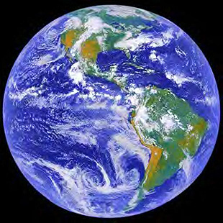
تقنيات جمع البيانات
للخرائط الطبوغرافية والموضوعية

Slide 3
مقدمة
تعتمد الخرائط الطبوغرافية والموضوعية المنتجة سواء أكانت في صورتها المطبوعة أم الرقمية على العديد من التقنيات التي تجمع من خلالها البيانات والقياسات الحقلية في الطبيعة. وكان في بادئ الآمر يعتمد في جمع البيانات على المسح الحقلي باستخدام الأجهزة المساحية، والتي طورت مع مرور الوقت باستخدام تقنيات مساحية حديثة من أهمها: النظام العالمي لتحديد المواقع (GPS) والصور الجوية والمرئيات الفضائية. ونعرض تبعا مختصرا لمدى الدقة المكانية لهذه التقنيات في إنتاج الخرائط الطبوغرافية والموضوعية.
ومن الطبيعي بمكان تحدد البيانات اللازمة لتصميم الخريطة الشكل النهائي لها، ومدى تحقيق الهدف منها- أي صلاحيتها للاستخدام- لذا فإنها تعد من أهم مراحل تصميم الخرائط. وتشتمل تلك المرحلة على معرفة وتحديد مصادر البيانات والمعلومات المطلوبة ثم جمعها وتقديمها. وينبغي في تلك المرحلة مراعاة عدد من النقاط يجب القيام بها.
.

Slide 4
نوعية المعلومات اللازمة لتصميم الخرائط
تنقسم المعلومات المطلوبة لتصميم الخريطة نوعها إلى عدة أقسام رئسية هي:
معلومات توجد في الطبيعة ولها مواقع جغرافية يمكن تحديدها وبالتالي يمكن توقيعها على الخريطة مثل: الظاهرات الطبيعية والظاهرات البشرية.
معلومات وهمية توجد على الخريطة ولا توجد في الطبيعة مثل: الشبكة الجغرافية وشبكة الأحداثيات والحدود السياسية والحدود الإدارية والمسميات والألوان والظلال التي تشير إلى أنواع الظاهرات.
معلومات وهمية توجد على الخريطة ويمكن تحديدها فى الطبيعية مثل: نقط المناسيب وخطوط الكنتور.
معلومات أدارية ووظيفية مثل: مراكز الخدمات (الشرطة- الدفاع مدني- التعليم -الصحة- الترفيه- الثقافة . . وغيرها.
معلومات وصفية مثل: نوعية مراكز الاستقرار البشرى (مدن- قرى) وأستخدامات الأرض؛ أنواع الغطاء النباتي، وأنواع الترب.

Slide 5
قواعد تحديد البيانات
مراعاة الدقة فى جمع المعلومات المكانية وغير المكانية وتصنيفها.
مراعاة الشمولية في جمع المعلومات الضرورية لتصميم الخريطة.
مراعاة وإدراك الفرق بين جمع معلومات لتصميم وإنتاج خريطة جديدة، وجمع معلومات لتحديث خريطة تم إنتاجها من قبل.
مراعاة خصائص المسقط الذي سوف يستخدم فى تصميم الخريطة.
مراعاة بناء الخلفية العلمية للمواقع المكانية للمعلومات المجمعة.
مراعاة بناء الخلفية العلمية للعلاقات المكانية للمعلومات المجمعة وما يجاورها من معلومات.
مراعاة مستوى الخبرة في التعامل مع المعلومات والبيانات وتحويلها إلى صورة كارتوجرافية يمكن قراءتها وتحليلها بسهولة.

Slide 6
تقنيات المساحة الأرضية
يقصد بها الأدوات والأجهزة التي تستخدم فى عمليات المسح الأرضي والتي تختلف في دقة القياسات الأرضية منها: الأدوات التقليدية المستخدمة في عمليات الرفع الطبوغرافي (الشريط- البوصلة- الميزان)، والتيودوليت بنوعيه البصري والرقمي، وصولاً لأجهزة القياس الإلكترونية التي احدثت تطوراً كبيرا في القياسات الأرضية، وساهمت في حل كثير من المشكلات التي تعوق عمليات القياس ووفرت الكثير من الوقت والجهد.
تختلف نوعية الأجهزة من حيث المدى، فمنها ذات مدى قصير يبلغ 2 كم، وتستخدم في أعمال المضلعات والرفع الطبوغرافى والتفصيلى، ومنها ذات مدى متوسط حتى 15 كم، وتستخدم فى الأعمال الجيوديسية لشبكات مثلثات الدرجة الثانية والثالثة، ومنها ذات مدى طويل حتى 60 كم، وتستخدم فى الأعمال الجيوديسية لمثلثات الدرجة الأولى، وجميعها نستخدمها لإيجاد القياسات التي نحتاجها في عمليات الرفع والتوقيع للظاهرات الجغرافية.

Slide 7
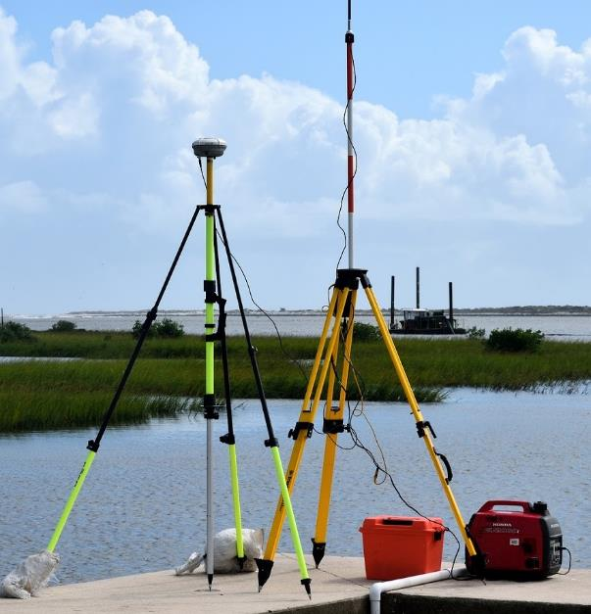

Slide 8
تقنية النظام العالمي لتحديد المواقع GPS
يمثل نظام GPS وسيلة لجمع وحصر المعلومات، والمساهمة في تصميم قواعد معلومات بدرجة عالية من الدقة. وتختلف استخدامات النظام حسب الدقة المطلوبة في العمل ونوعية الجهاز المستخدم؛ حيث تتنوع أجهزة النظام، والتي يمكن تقسيمها إلي ثلاثة أنواع.
الأول: أجهزة ملاحية أو محمولة يدوياً تعتمد على طريقة الشفرةCode لاستقبال إشارات الأقمار الصناعية، وتتصف بأنها تعطى دقة أفقية تتراوح بين ±2 و± 8 متر، ودقة رأسية في حدود± 12 متر، وتناسب الدقة الأفقية دقة الخرائط الطبوغرافية. أما الدقة الرأسية فتناسب الخرائط الطبوغرافية صغيرة المقياس فقط.
الثاني: أجهزة خاصة بنظم المعلومات الجغرافية وتعطى دقة أفقية أقل من متراً و دقة رأسية في حدود 1,5 متراً، وتناسب تجميع البيانات المكانية للخرائط الطبوغرافية.
الأخير الأجهزة الهندسية وتعد أعلها في تحديد المواقع من حيث الدقة الأفقية والرأسية، والتي تبلغ بضعة سنتيمترات، وهي تناسب كل أنواع الخرائط الطبوغرافية والموضوعية بمختلف مقاييسها.

Slide 9
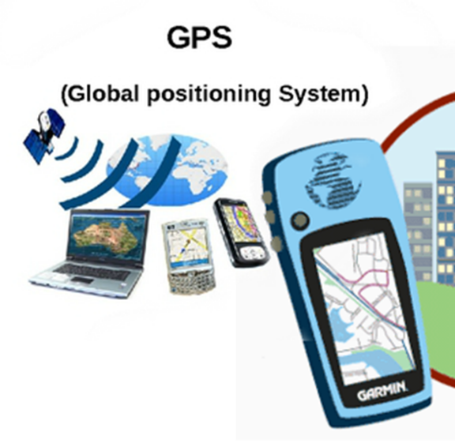

Slide 10
تقنية الصور الجوية
تُعد الصور الجوية من أقدم التقنيات التى استخدمت فى مجال المساحة وإنتاج الخرائط، ومازالت التقنية الرئيسة فى إنتاج الخرائط الطبوغرافية حتى الآن؛ حيث يتم التصوير الجوي بالمقياس المناسب للمناطق المطلوب انشاء خرائط لها باستخدام أجهزة المسح الجوي، ثم رسم وتوقيع المعالم من النماذج المجسمة.
ومن العناصر التي يجب توافرها لإنتاج الخرائط الطبوغرافية بالدقة المطلوبة، مقياس الصورة الجوية وارتفاع الطيران ودقة كاميرات التصوير المستخدمة والعوامل الجوية اثناء عملية التصوير.
وبسهم مقياس الصورة الجوية بدوراً مؤثراً في تحديد الخريطة المراد إنتاجها؛ فكلما كبر مقياس الصورة الجوية كلما كانت الدقة المكانية للصورة الجوية أعلى والعكس صحيح.
ذلك وتختلف دقة التمييز المكاني للمعالم الجغرافية حسب مقياس الرسم ونوع كاميرات التصوير، وتبلغ حاليا دقة التمييز المكاني إلى سنتيمترات،

Slide 11
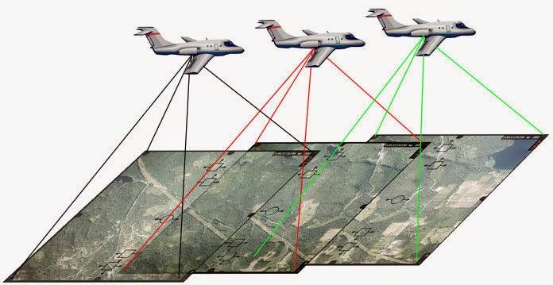

Slide 12
تقنية المرئيات الفضائية
تٌعد المرئيات الفضائية أساس بناء الخرائط الجغرافية عامة والخرائط الطبوغرافية خاصة؛ حيث يتم تعديل الخرائط اعتماداً علي عمليات التحديث والمراجعة من خلال المرئيات الحديثة، كما ساعدت الدقة الرقمية في إمكانية الجمع بين أكثر من نظام في التصوير، نتيجة توافر أرشيف متنامي من الصور لذات المكان.
ذلك وتسهم التغطية لمساحات كبيرة في انخفاض التكلفة لعمليات تحديث بيانات الخرائط. وتعد قدرة التمييز المكانيSpatial Resolutions من أهم خصائص المرئية الفضائية، والتي تعبر عن أبعاد الخلية الواحدة على المرئية الفضائية.
وتسهم التغطية المكانية بدوراً في مدى الدقة المكانية للمرئيات الفضائية؛ حيث كلما زادت التغطية كلما انخفضت الدقة التمييزية المكانية له، أي كلما كبرت مساحة الأرض التي تغطيها المرئية كلما انخفض كم التفاصيل الموجودة بهذه المرئية والعكس صحيح.

Slide 13
تباين قدرة التمييز المكاني للمرئيات الفضائية
قدرة التمييز المكاني المرئيات الملونة (متراً) | قدرة التمييز المكاني للمرئيات الغير ملونة (متراً) | القمر الصناعي
30 | 15 | Land sat-7
90 | 15 | Aster
10 | 7,8 | Spot-5
7,8 | 2,5 | Egypt-sat-1
5,8 | 5,8 | IRS
4 | 1 | Ikonos-2
2,6 | 0,6 | Quick Bird
0,5 | 0,5 | GeoEye-1
1,8 | 0,5 | World view-2

Slide 14
الخرائط المتوفرة للمنطقة
الخرائط المصدرية Source Maps المتوفرة للمنطقة ذات مقاييس الرسم الكبيرة، وهي الخرائط المساحية سواء كانت خرائط تفريد المدن او خرائط فك الزمام او خرائط ذات مقياس رسم أصغر ولكن تدخل ضمن فئة الخرائط كبيرة المقياس.
خرائط ذات مقياس رسم متوسط وهي: الخرائط الطبوغرافية وتعرف بالخرائط المرجعية Reference Maps.
كذلك خرائط ذات مقاييس رسم مختلفة، وقد تكون مبنية بمساقط مختلفة، وقد تكون مختلفة فى مستوى الدقة وفى تاريخ الانتاج.

Slide 15
المصادر المعلوماتية
الجداول الإحصائية الحديثة من المصادر الرسمية مثل جداول التعداد السكاني، والتعداد الزراعي.
الوثائق والمستندات الرسمية مثل: وثائق الاتفاقيات والمعاهدات الخاصة بالحدود البرية والبحرية المتفق عليها والمناطق المحايدة. وكذلك القرارات الإدارية الخاصة بالحدود الإدارية: المناطق والمحافظات والبلديات والمراكز..وغيرها.
قواعد المعلومات الجغرافية ونظم المعلومات الجغرافية، والتي تحتوي على معلومات وبيانات جغرافية مكانيةSpatial Data وبيانات ومعلومات جغرافية غير مكانيةAttribute Data تحتوي على صفات وخصائص الظاهرات الجغرافية.
الملاحظات الميدانية التي تقوم على معرفة وخبرة الباحث الجيدة والعميقة بالظاهرات الجغرافية الطبيعية والبشرية ٠

Slide 16
To Be Continued

